Slide 1
Introducción al Matlab/octave
MATEMÁTICA D1
MODULO 1 – UNIDADES 1 Y 2 – PARTE 3 DE 4

Slide 2
Bifurcaciones – bucles y diseño de programas
Lo que se mostró hasta aquí fue un conjunto de órdenes o instrucciones en el lenguaje MATLAB bastante simples que permiten resolver problemas relativamente sencillos, pero que utilizados en forma combinada pueden llegar a ser una herramienta muy poderosa para resolver problemas mucho más complejos

Slide 3
Bifurcaciones – bucles y diseño de programas
Al combinar esas órdenes, se establecerá una secuencia de ejecución de cada orden. Estaremos en ese momento diseñando programas.
En ese ordenamiento secuencial de un proceso es muy probable que debamos controlar el orden en que las instrucciones deban ejecutarse.
Hay dos categorías principales de estructuras de control que pueden utilizarse: bifurcaciones y bucles de repetición

Slide 4
Bifurcaciones
Las bifurcaciones son también llamadas Estructuras de Control Condicionales
Las estructuras de control condicionales son las que incluyen alternativas de selección en base al resultado de una operación booleana
El resultado de una operación booleana es siempre verdadero o falso, como por ejemplo, una comparación (A=B). Según la expresión sea cierta o falsa, se ejecutará un trozo de código u otro. Para identificar este tipo de estructuras se utilizan, al formular un algoritmo el siguiente esquema SI (CONDICIÓN) ENTONCES
grupo de instrucciones A
SINO
grupo de instrucciones B
FIN
A esta forma de representar el algoritmo se le llama PSEUDOCÓDIGO

Slide 5
Bucles de repetición
Los bucles o ciclos de repetición, son estructuras de control iterativas, que permiten repetir una cantidad de veces una serie de instrucciones.
El bucle o ciclo PARA consiste en un grupo de instrucciones y tiene una variable (normalmente llamada i, entera), y el algoritmo se escribe como sigue:
PARA contador DESDE 1 hasta N
conjunto de instrucciones
FIN
A esta forma de representar el algoritmo se le llama PSEUDOCÓDIGO

Slide 6
Bifurcaciones bucles y diseño de programas
Al introducir bifurcaciones y bucles, nuestros programas se volverán más complejos, y será mucho más fácil cometer errores de programación.
Para evitarlos, antes de escribir el código con las instrucciones del programa en el lenguaje de programación elegido (MATLAB en nuestro caso) conviene preparar previamente un DIAGRAMA DE FLUJO que represente al proceso, o un PSEUDOCÓDIGO que represente al Algoritmo.

Slide 7
DIAGRAMAS DE FLUJO
Un diagrama de flujo es una representación gráfica de un algoritmo o de una parte del mismo.
La ventaja de utilizar un diagrama de flujo es que se lo puede construir independientemente del lenguaje de programación, ya que al momento de llevarlo a código se puede hacer en cualquier lenguaje.
Estos diagramas se construyen utilizando ciertos símbolos como rectángulos, óvalos, círculos, etc.
Estos símbolos están conectados por flechas conocidas como líneas de flujo

Slide 8
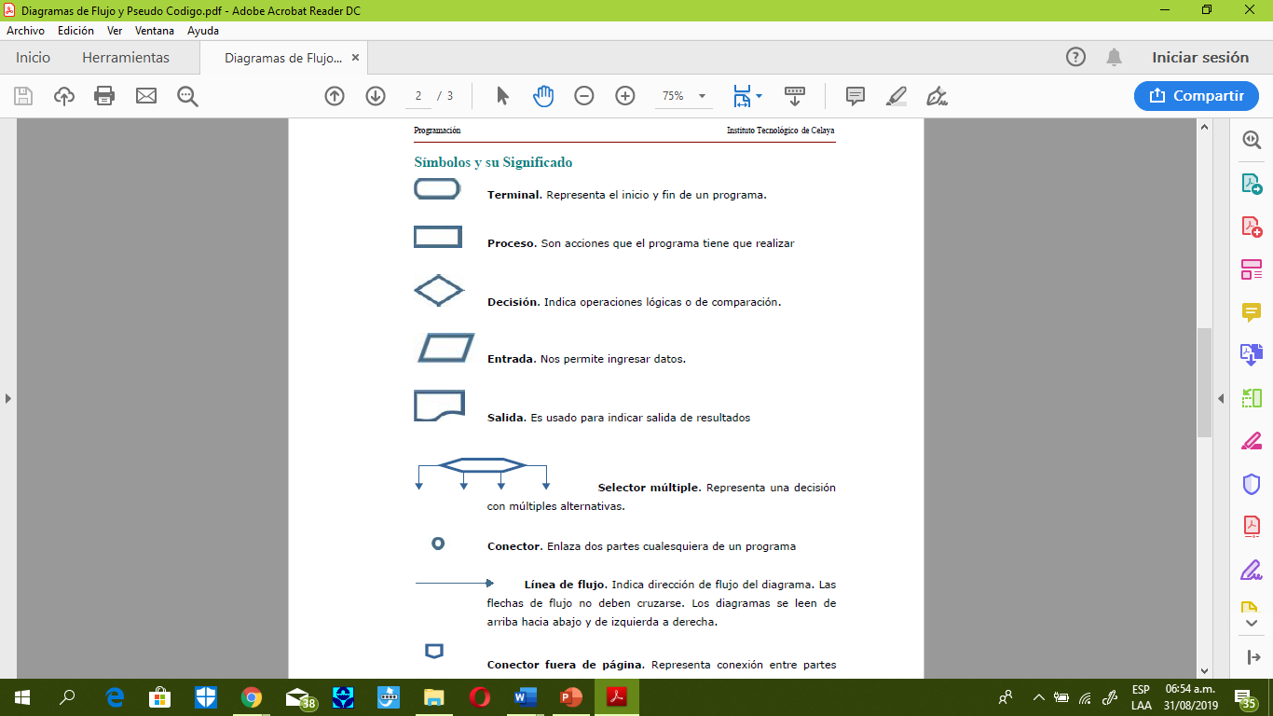
DIAGRAMAS DE FLUJO - SIMBOLOS Y SU SIGNIFICADO

Slide 9
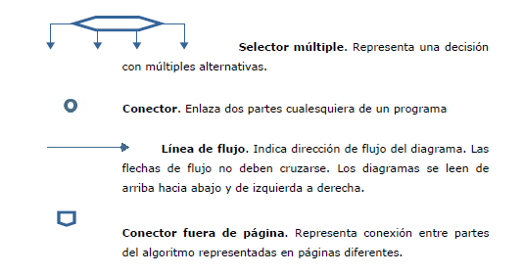
DIAGRAMAS DE FLUJO SIMBOLOS Y SU SIGNIFICADO

Slide 10
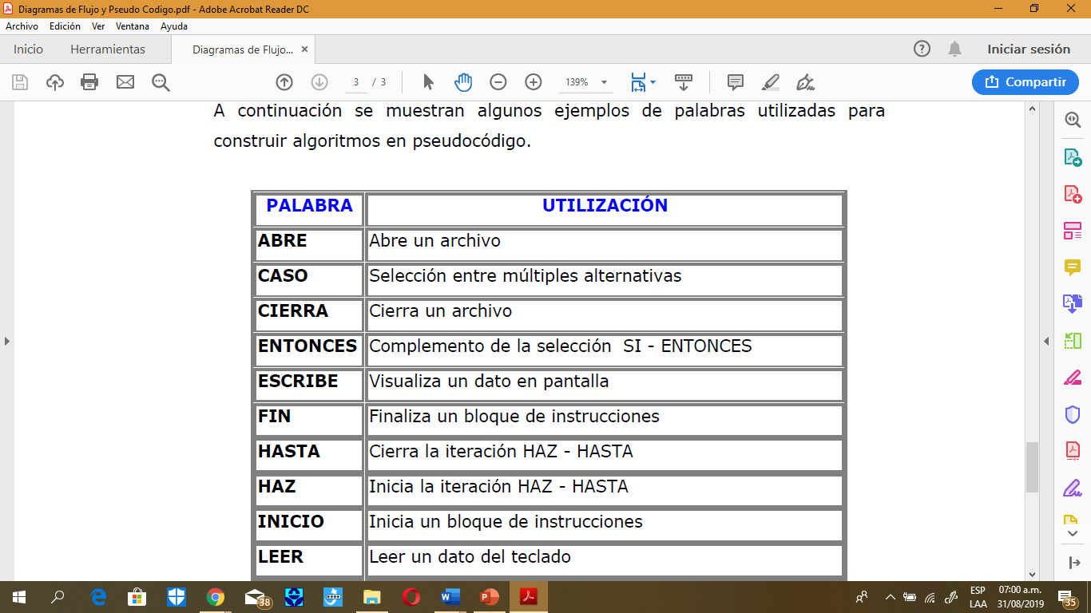
PSEUDOCÓDIGO
Ejemplos de palabras utilizadas en PSEUDOCÓDIGO

Slide 11
PSEUDOCÓDIGO
Ejemplos de palabras utilizadas en PSEUDOCÓDIGO

Slide 12
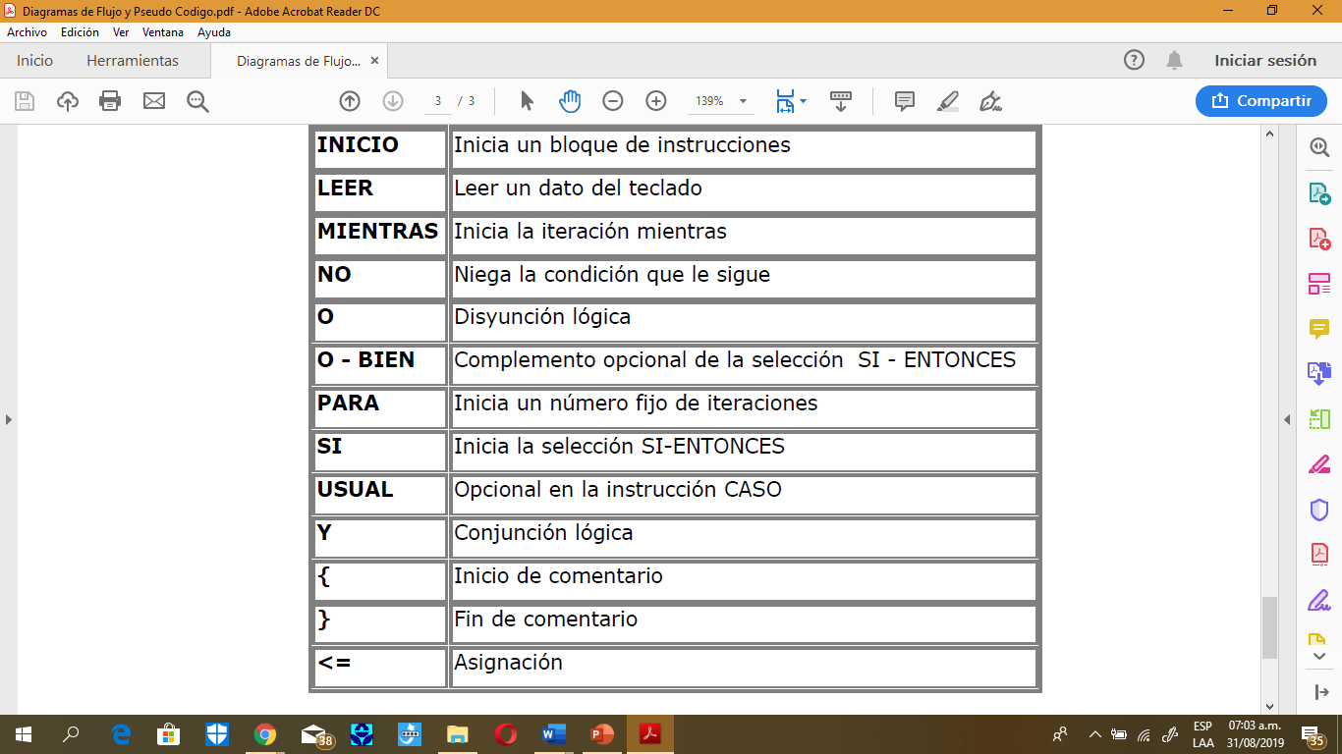
PSEUDOCÓDIGO
Ejemplos de palabras utilizadas en PSEUDOCÓDIGO

Slide 13
PSEUDOCÓDIGO
Ejemplos de palabras utilizadas en PSEUDOCÓDIGO

Slide 14
Cómo empezar el proceso de elaborar un programa?
Supongamos que se le pide a un ingeniero que escriba un programa destinado a resolver un determinado problema
Hay una tendencia natural en directamente sentarse frente a un teclado y comenzar a programar sin “perder el tiempo” en detenerse primero a pensar en el problema. Es probable que esta forma de resolver el problema lleve a su solución para problemas SIMPLES.

Slide 15
Cómo empezar el proceso de elaborar un programa?
Sin embargo, en el mundo real (y mucho más en el mundo de la ingeniería) los problemas son COMPLEJOS (son “grandes” problemas) y en esos casos vale la pena reflexionar detenidamente sobre las características del problema y el tipo de enfoque a darle al proceso de solución antes de escribir ni una sola línea del programa.
es bastante fácil programar
LO DIFÍCIL ES SABER QUÉ PROGRAMAR

Slide 16
Instrucciones de programación
Asignaciones (=) .
Ingresar de datos por teclado. (input)
Mostrar resultados por pantalla (disp)
Decidir entre distintas alternativas (if... else ... end)
Repetir un grupo de instrucciones un número dado de veces (for i=1:n ... end)
Repetir un grupo de instrucciones mientras se cumpla determinada condición (while ... end)

Slide 17
INPUT: para el ingreso de datos desde el teclado DISP: para mostrar valores o textos en pantalla
% PROGRAMA1 ejemplo input y disp
disp('gráfico de la función seno(x)')
a=input('xmin=');
b=input('xmax=');
x=a:0.01:b;
y=sin(x);
hold off
plot(x,y)
grid
figure(1)
disp(sin(a))
Palabra para representar input en PSEUDOCÓDIGO
Gráfico para representar input en DIAGRAMA DE FLUJO
Palabra para representar disp en PSEUDOCÓDIGO
Gráfico para representar disp en DIAGRAMA DE FLUJO

Slide 18
Para decidir entre distintas alternativas: IF CONDICIÓN A VERIFICAR CONJUNTO DE INSTRUCCIONES a ejecutar si se verifica la condición ELSE CONJUNTO DE INSTRUCCIONES a ejecutar si NO se verifica la condición END Posibles condiciones a verificar: == < > <= >= ~=
Palabras para representar if en PSEUDOCÓDIGO
Gráfico para representar input en DIAGRAMA DE FLUJO
El siguiente programa, calcula el valor absoluto de un número ingresado por teclado
% PROGRAMA2 calculo del valor absoluto
a=input('ingrese un número');
disp('valor absoluto=')
if a>=0
disp(a)
else
disp(-a)
end

Slide 19
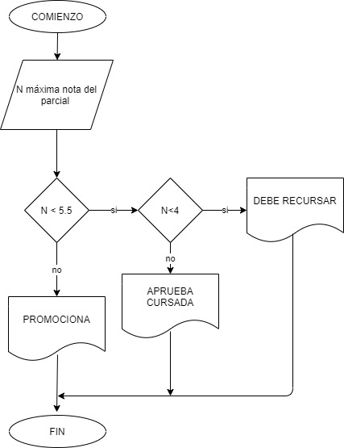
Para decidir entre distintas alternativas: IF CONDICIÓN A VERIFICAR CONJUNTO DE INSTRUCCIONES a ejecutar si se verifica la condición ELSE CONJUNTO DE INSTRUCCIONES a ejecutar si NO se verifica la condición END
El siguiente programa, evalúa el desempeño de un alumno de una materia con un único parcial
% P3 ejemplo if
N=input('máxima nota en el parcial de la materia =');
if N<5.5
disp('aprueba cursada')
else
disp('promociona')
end
% PROGRAMA 3 ejemplo if
N=input('máxima nota del parcial en la materia=');
if N<5.5
if N<4
disp('debe recursar')
else
disp('aprueba cursada')
end
else
disp('promociona')
end

Slide 20
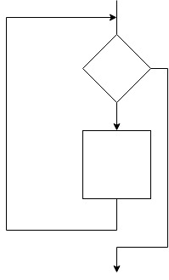
Para repetir instrucciones un número dado de veces for i=1:N CONJUNTO DE INSTRUCCIONES a repetir END
Palabras para representar for en PSEUDOCÓDIGO
Gráfico para representar input en DIAGRAMA DE FLUJO
El siguiente programa instrumenta el ingreso de la primera columna de una matriz de 3x3
% PROGRAMA4 ejemplo instrucción for
C=zeros(3); %genera una matriz de 3x3 con ceros
for i=1:3
disp(‘fila=‘)
disp(i)
C(i,1)=input(‘ingrese coeficiente=‘)
end

Slide 21
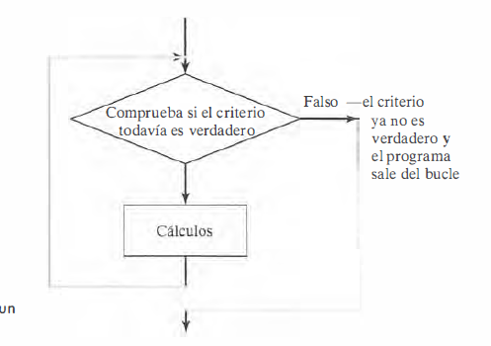
Para repetir instrucciones MIENTRAS SE CUMPLA DETERMINADA CONDICIÓN while condición CONJUNTO DE INSTRUCCIONES a repetir END
Diagrama de flujo
Palabra para representar while en PSEUDOCÓDIGO
%PROGRAMA5 ejemplo uso while
% comenzando desde 6 incrementa el contenido de Y en 1
% mientras no tome un valor mayor que 9
Y=6
while Y<10
Y=Y+1
pause
end

Slide 22
EJERCICIO 2
Escribir un programa que:
Permita ingresar todos los coeficientes de una matriz de n x n elementos
Muestre los elementos de la segunda fila
Muestre los elementos de la tercera columna
Muestre los elementos de la diagonal principal

Slide 23
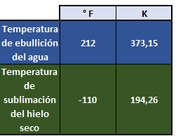
EJERCICIO 3
Escribir un programa que convierta un valor de temperatura dado en grados Fahrenheit y lo convierta en Kelvin, mostrando el resultado.
Ideas para escribir el programa:
El usuario debe ingresar la temperatura por teclado en °F
El programa debe calcular la temperatura en Kelvin con la fórmula
El programa debe mostrar el resultado en la pantalla y detenerse
LOTE DE PRUEBA:

Slide 24
EJERCICIO 4
Se deja caer una pelota desde una altura h_{o} por encima de la superficie de la tierra con una velocidad vertical v_{o}, la posición y velocidad de la pelota es una función del tiempo y se calcula mediante las siguientes ecuaciones:
Donde g es la aceleración de la gravedad (-9,81m/s²), h es la altura sobre la superficie de la tierra, y v es la componente vertical de la velocidad.
Escribir un programa que convierta un valor de temperatura dado en grados Fahrenheit y lo convierta en Kelvin, mostrando el resultado.
Escribir un programa en MATLAB que le pida al usuario que ingrese la altura inicial ho y la velocidad inicial vo y dibuje la evolución de la altura y la velocidad en función del tiempo. Incluya todas las leyendas aclaratorias que permitan interpretar el gráfico con facilidad.

Slide 25
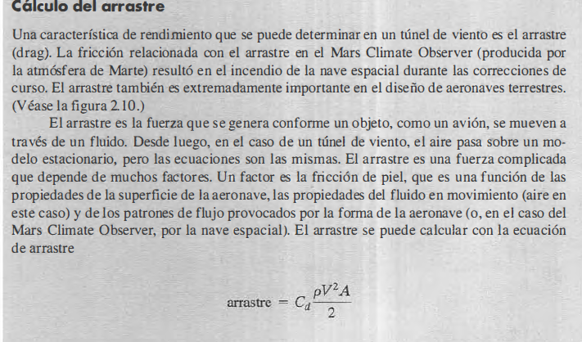
EJERCICIO 5

Slide 26
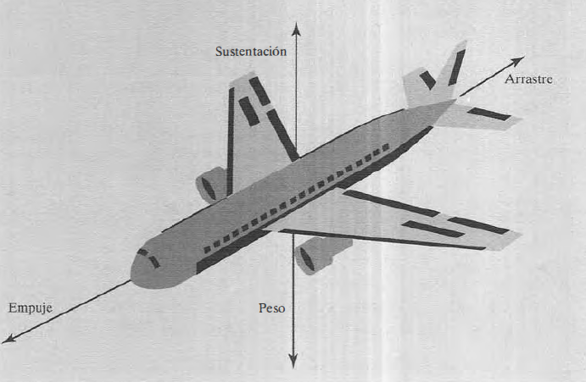
EJERCICIO 4

Slide 27
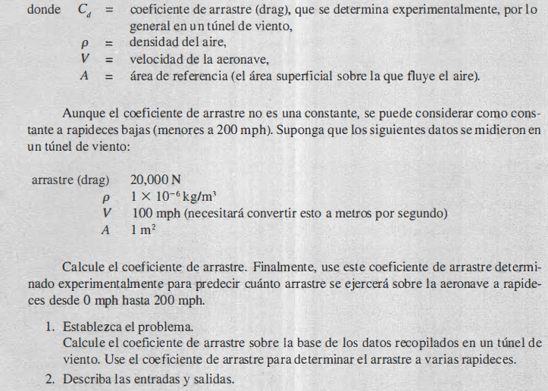
EJERCICIO 4

Slide 28
